Slide 1
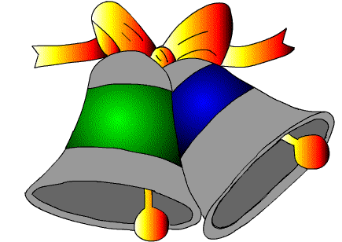
ЯДС 24.03.2022
Інтегрована тема
«Ідеї. Винаходи. Відкриття»
Проблемне запитання.
Як знаходити власні ідеї?

Slide 2
Складання розповіді.
Робота за мнемотаблицею
Мішковинка пригадала, що тато розповідав їй про винахід братів Монгольф’є.
Розкажіть за мнемотаблицею, як втілювали ідею польоту людини французькі винахідники.

Slide 3
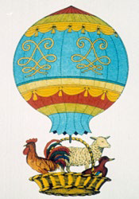
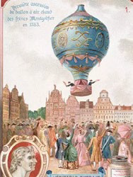
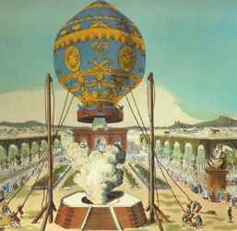
Розв’язання математичної задачі
В енциклопедії про винаходи Мішковинка побачила схему. Розглянь її та дай відповіді на запитання.
- Скільки кілометрів пролетіла перша повітряна куля без пасажирів?
- Скільки з першими пасажирами — тваринами?
- А скільки з людьми?
- Чому, на твою думку, брати Монгольф’є не відразу підняли на своїй повітряній кулі людей?
?, на 3 км менше,
ніж з людьми
?, на 7 км більше,
ніж порожня
2 км
2 км

Slide 4
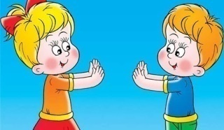
Обговорення ідеї польоту повітряної кулі.
- Що, на вашу думку, потрібно для того, щоб повітряна куля здійнялася вгору. Назовіть ваші найкращі ідеї.
- Які властивості повітря ви знаєте?
- Які досліди про це свідчать? Доводять вашу думку.
- Запишіть ідеї у зошит с. 28, завдання 1. (Робота в парах)

Slide 5

  Робота в підручнику с. 56
Уже 20 років поспіль, щороку у травні проходить фестиваль повітряних куль у місті Кам'янець-Подільському. Національний історико-архітектурний заповідник "Кам'янець" по праву вважається одним з семи чудес України. У небо над ним піднімуться десятки барвистих повітряних куль, літаючи над середньовічним містом. Поєднання таких красот захоплює дух.
- Коли проходить фестиваль повітряних куль в Кам’янець Подільському?
- Чому, на вашу думку, саме це місто обрали для проведення фестивалю?

Slide 6
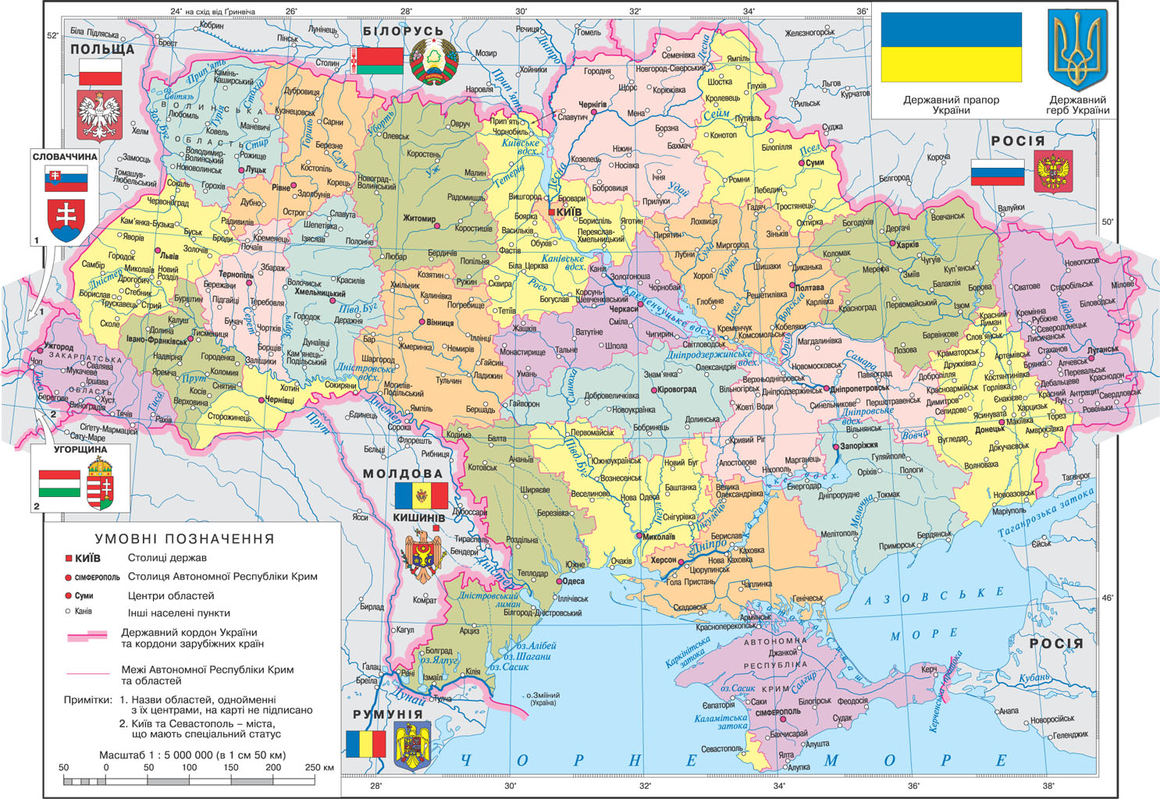

Slide 7
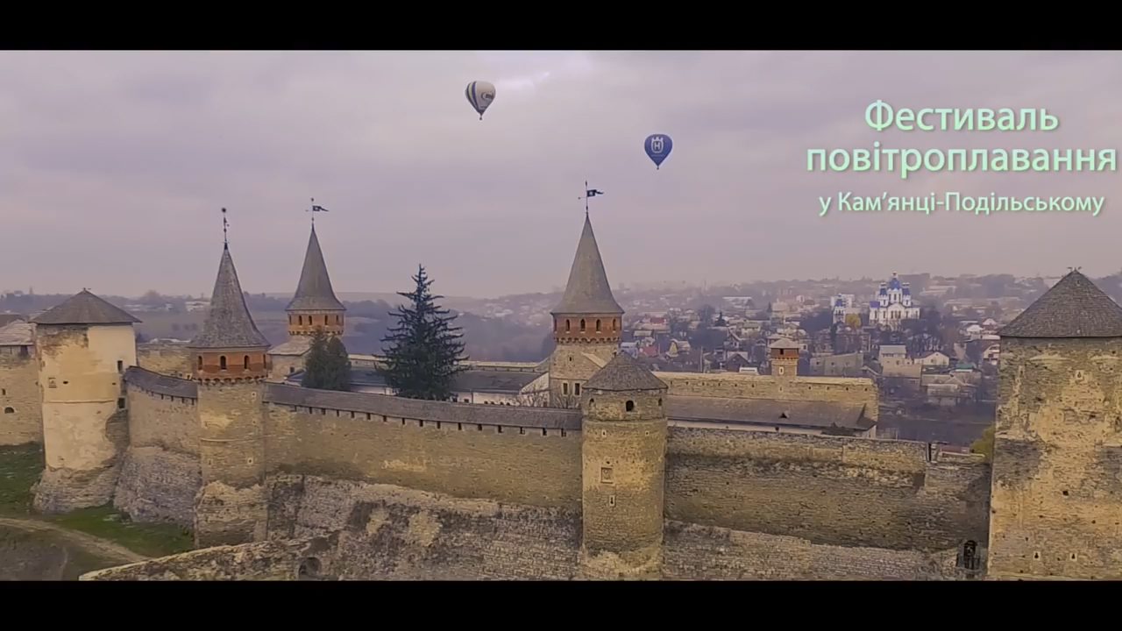

Slide 8
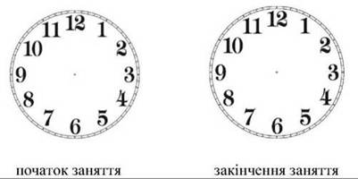
  Визначення часу за годинником.
  Зошит с.28, завд.2
Уявіть собі, що ваш політ розпочався об 11 год 15 хв і тривав 50 хв. Позначте на циферблаті годинника час початку і завершення польоту

Slide 9



У Галини виникла ідея поїхати з родиною на цей фестиваль і взяти із собою домашнього улюбленця. Виклади із частин танграма цю тваринку.
- Дайте йому кличку. Опишіть його.
- Як пишуться клички тварин?

Slide 10
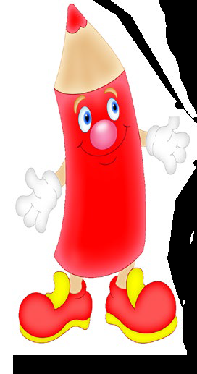
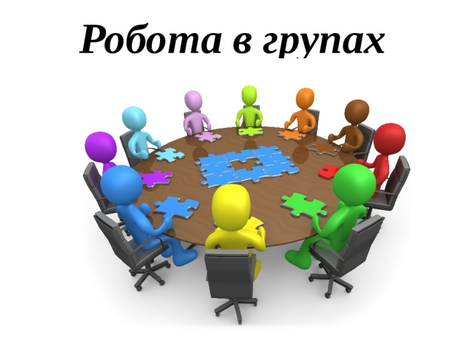
Як можна використати олівець?
Зошит с. 28, завд.3
Попрацюйте в групі та знайдіть якомога більше способів використання олівця.
- Оцініть реальність кожної ідеї.
Презентуйте вашу роботу всьому класу.
- Оціни співпрацю всіх членів своєї групи.
Як працювала моя група?
- Говорили ввічливі слова.
- Усі висували ідеї.
- Поважали думку одне одного.
- Допомагали одне одному.

